Slide 1
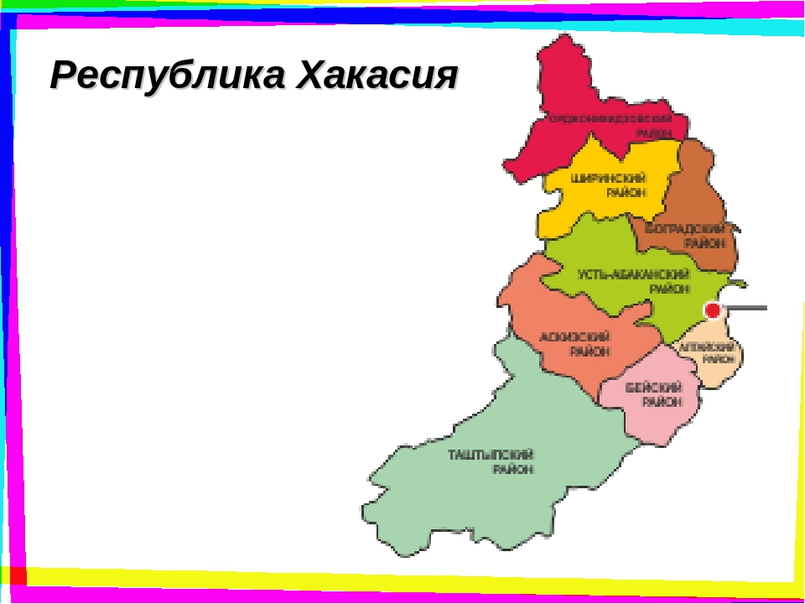

Slide 2
Народ имеет несколько этнографических групп:
Кызыльцы. Проживают в Ширинском, Орджоникидзевском районах Хакасии.
Сагайцы.
Качинцы.
Койбалы. Включали этногруппы, говорящие на самодийских языках. В настоящее время ассимилировались качинцами.

Slide 3
Язык
Народ разговаривает на хакасском языке, относящемся к восточнотюркской ветви тюркских языков.

Slide 4
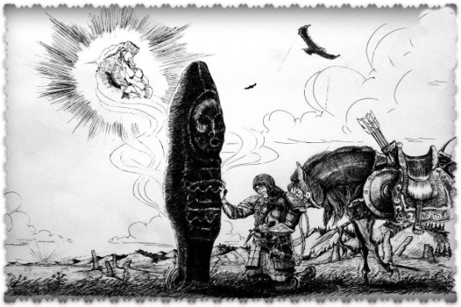
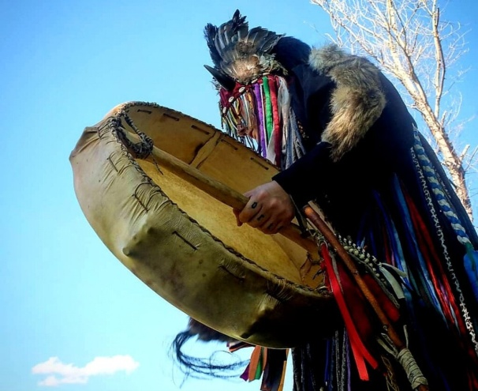
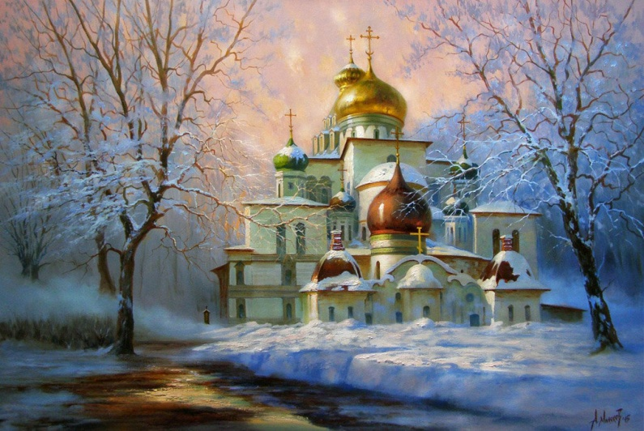
Религия.
Официальной религией считается православие, которое было внедрено насильственно (19 век). Изначально был распространен шаманизм с культом духов, древними обрядами.

Slide 5
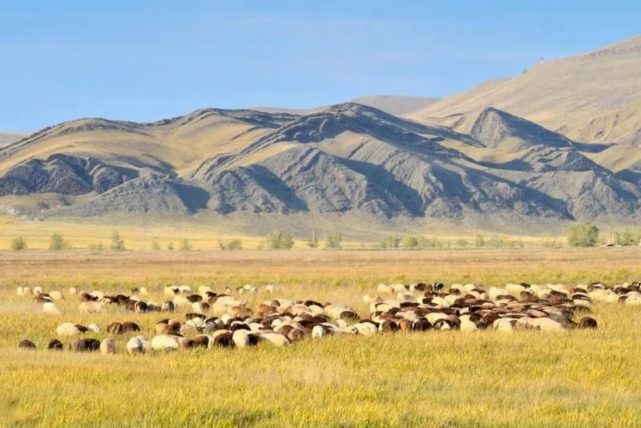
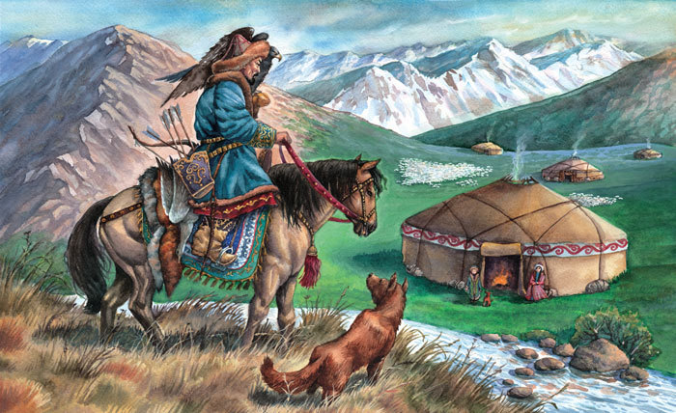
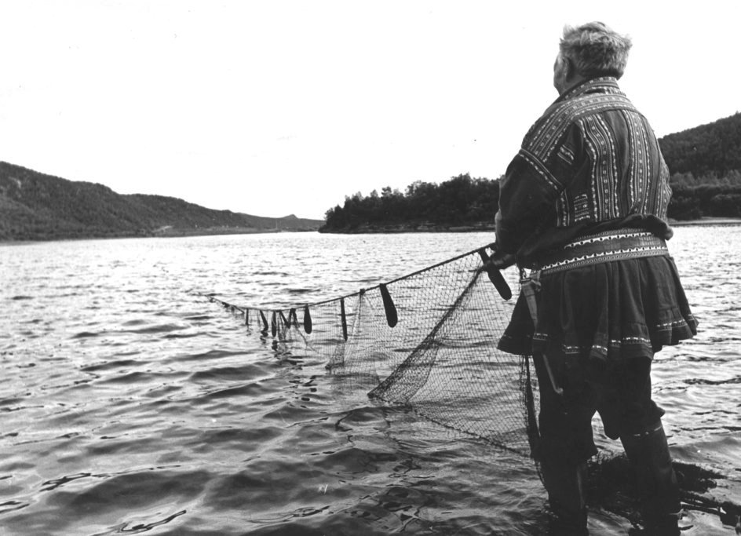
Жизнь
Издавна хакасы вели полукочевой образ жизни. Поэтому земледелие было развито слабо и не во всех районах. Традиционными занятиями в древности были:
Скотоводство.
Охота.
Рыболовство.

Slide 6
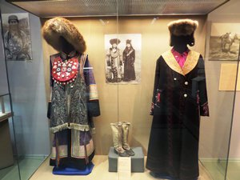
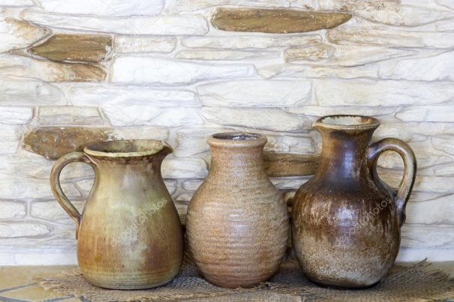
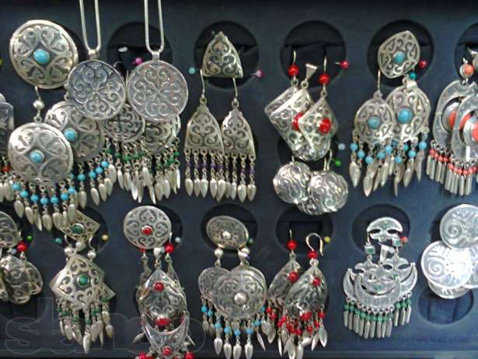
Хакасское национальное украшение
Из тканей делали повседневную и праздничную одежду, из овчины и меха животных — верхнюю одежду, головные уборы. У хакасов было развито гончарство. Они делали горшки, керамические вазы. Существовала добыча железной руды, кузнечное дело. Из железа ковали инструменты, элементы упряжи, оружие. Важным промыслом было ювелирное дело. В Средние века ценились хакасские серебряные изделия, украшения.

Slide 7
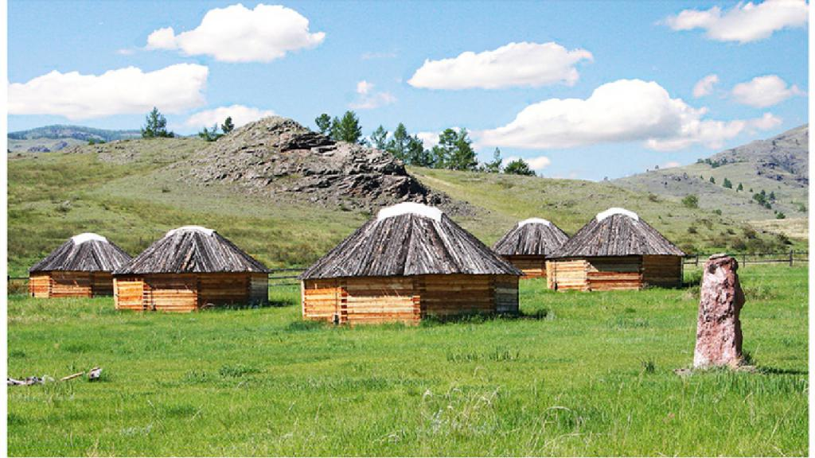
Жилище
Хакасы образовывали селения, состоящие из 10-15 жилищ. Они назывались аалы. Часто их составляли родственные семьи. Традиционным жильем хакасов считается юрта.

Slide 8
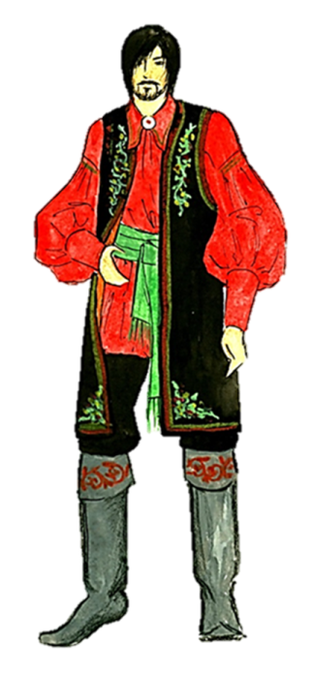
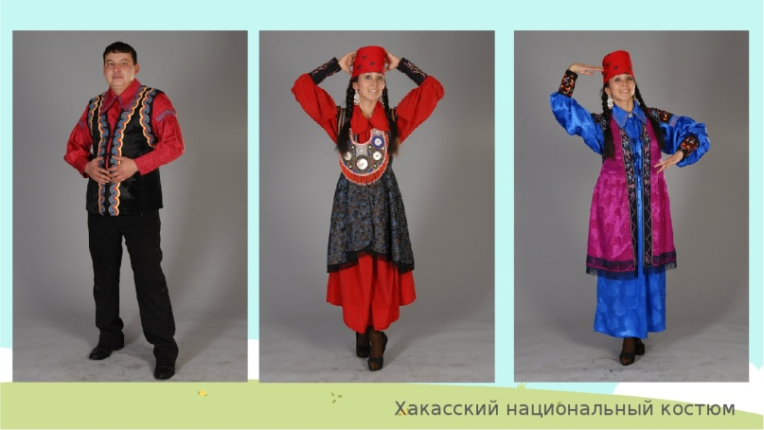
Одежда
Повседневная одежда мужчин состояла из рубахи и штанов, заправляемых в сапоги. Рубаха имела большой отложной воротник, свободные рукава, которые заканчивались узкими манжетами. Сверху надевался халат из сукна или шелка (праздничный). Его подпоясывали широким цветным поясом. Головным убором служила меховая шапка цилиндрической формы.
Женские национальные костюмы отличаются красотой и изяществом. Основная деталь женского гардероба — длинное платье в пол. Заднюю часть делают длиннее передней, за счет чего достигается эффект шлейфа. Под низ надеваются штаны, которые не должны видеть мужчины. Поэтому их заправляли в сапоги. Платья традиционно шьют из тканей ярких расцветок. Сверху наряд дополняется безрукавкой, имеющей приталенный крой. Ее делают контрастного оттенка, дополняют вышивкой, тесьмой. Верхней одеждой является кафтан или шуба.

Slide 9
Еда
Хакасская кухня разнообразна и питательна. Она составлена на основе мяса домашних животных, молочных продуктов, рыбы, даров леса Популярные блюда хакасской кухни:
Хыйма. Домашняя колбаса из конины с чесноком и приправами. Рубленый фарш набивают в кишки и варят. Колбасу подают горячей, политой бульоном.
Мюн. Бульон из мяса дичи. Утку или куропатку варят до готовности, добавляют овощи, приправы. Затем мясо убирают, подают отдельно. Мюн едят из пиал.
Потхы. Горячее блюдо на основе пшеничной муки и сметаны. Сметану кипятят, затем всыпают муку, добавляют яйцо.
Чулма. Туша барана, запеченная целиком. Сначала тушу опаливают над костром, затем удаляют внутренности, закапывают ее в угли. Там мясо томится в собственном соку…
В качестве напитков используются айран, кумыс, травяные чаи.

